Slide 1

Спеціалізована антикорупційна прокуратура
Виконали ст.викладач Толкач А.М. та
студентка ІІ курсу
гр. КЮ - 182
Дубровська Вікторія

Slide 2
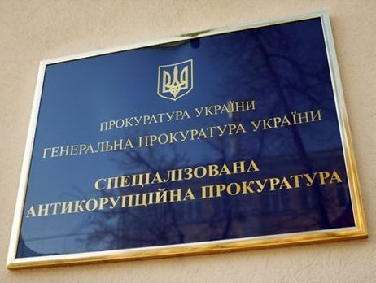
Спеціалізо́вана антикорупці́йна прокурату́ра — в Україні — самостійний структурний підрозділ Генеральної прокуратури України, на який покладено:
здійснення нагляду за додержанням законів під час проведення оперативно-розшукової діяльності досудового розслідування Національним антикорупційним бюро України;
підтримання державного обвинувачення у відповідних провадженнях;
представництво інтересів громадянина або держави в суді у випадках, передбачених законом і пов'язаних із корупційними або пов'язаними з корупцією правопорушеннями.

Slide 3

З процесом створення Спеціалізованої антикорупційної прокуратури міцно пов'язані перспективи візової лібералізації між Україною і Європейським Союзом.
Створення Спеціалізованої антикорупційної прокуратури очікували 1 грудня 2015 рок, і напередодні був призначений її керівник — Назар Холодницький.

Slide 4
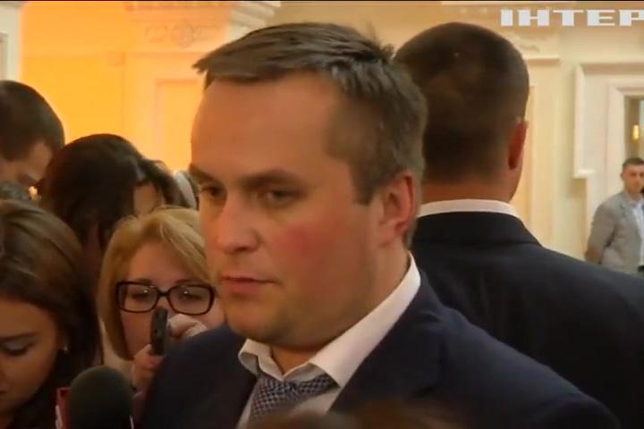
Статус
Спеціалізована антикорупційна прокуратура становить самостійну ланку системи прокуратури України.
Утворення Спеціалізованої антикорупційної прокуратури, визначення її структури і штату здійснює Генеральний прокурор України за погодженням з Директором Національного антикорупційного бюро України.
Призначення на адміністративні посади в Спеціалізовану антикорупційну прокуратуру здійснює Генеральний прокурор за результатами відкритого конкурсу. Призначення прокурорів Спеціалізованої антикорупційної прокуратури здійснює її керівник за результатами відкритого конкурсу.

Slide 5
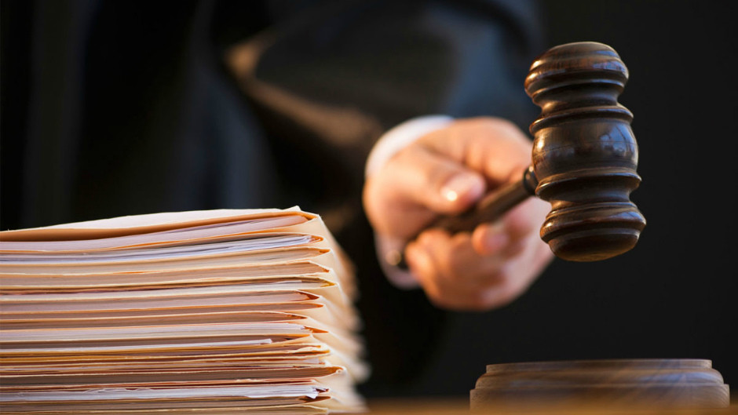
Спеціалізована антикорупційна прокуратура розташована в службових приміщеннях НАБУ або в службових приміщеннях прокуратури, які розташовані окремо від інших службових приміщень прокуратури.
До загальної структури Спеціалізованої антикорупційної прокуратури входять центральний апарат і територіальні філії, які розташовані в тих самих містах, в яких розташовані територіальні управління НАБУ.

Slide 6

Керівник Спеціалізованої антикорупційної прокуратури підпорядкований безпосередньо Генеральному прокуророві України. Він є його заступником за посадою.
У Спеціалізованій антикорупційній прокуратурі, крім керівника, є посади першого заступника керівника, заступника керівника, керівника підрозділу, заступника керівника підрозділу.
На службу до Спеціалізованої антикорупційної прокуратури не можуть бути взяті особи, які протягом п'яти років (2011—2015) працювали в антикорупційних підрозділах правоохоронних органів.

Slide 7
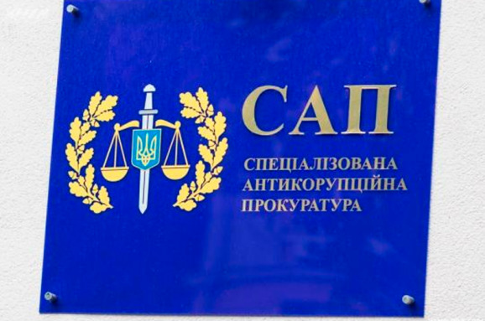
Утворення
Наказом Генерального прокурора України Віктора Шокіна від 22 вересня 2015 року в структурі Генеральної прокуратури України створено Спеціалізовану антикорупційну прокуратуру.
Визначено внутрішню структуру Спеціалізованої антикорупційної прокуратури:
управління процесуального керівництва, підтримання державного обвинувачення та представництва в суді
відділ аналітично-статистичного забезпечення
відділ документального забезпечення.

Slide 8
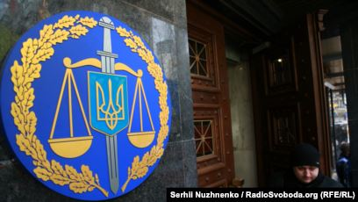
Призначення керівництва
За законом, призначення на адміністративні посади в Спеціалізовану антикорупційну прокуратуру здійснює Генеральний прокурор за результатами відкритого конкурсу. Організацію та проведення конкурсу здійснює конкурсна комісія, до складу якої входять чотири особи, визначені Радою прокурорів України та сім осіб, визначених Верховною Радою України.

Slide 9

Конкурс з добору кандидатів на посади керівників Спеціалізованої антикорупційної прокуратури розпочато 7 жовтня[.
Добір проходив у чотири етапи:
Тестування на знання законодавства (професійний тест);
Тестування на загальні здібності;
Тестування особистісних характеристик;
Співбесіда.

Slide 10

До конкурсу допущено 282 кандидати, з яких 232 — нинішні або колишні співробітники прокуратури. Після тестів до співбесіди добрано 128 претендентів, з яких на посаду антикорупційного прокурора претендують 24 особи.
27 листопада комісія добрала сімох кандидатів на вищу посаду. Це Роман Говда, Максим Грищук, Анатолій Єжов, Віталій Касько, Володимир Кривенко, Олександр Новіков, Назар Холодницький.

Slide 11

Криза в процесі створення
Створення незалежної антикорупційної прокуратури є однією з ключових вимог для встановлення безвізового режиму поїздок українців до ЄС, а також надання Європейським союзом іншої допомоги Україні. ЄС дав згоду значною мірою фінансувати цей проект.
Наприкінці вересня 2015 року Київ відвідала єврокомісар з питань юстиції, прав споживачів та рівності Вера Йоурова, після чого Європейський союз сформував свою позицію щодо створення антикорупційної прокуратури. Ситуацію, що склалася з формуванням антикорупційної прокуратури, Брюссель назвав неприйнятною, оскільки Верховна Рада при ухваленні законів про запуск Національного антикорупційного бюро змінила їх таким чином, що цей орган перестав буди де-факто незалежним і отримав чіткий зв'язок зі «старою прокуратурою» і генпрокурором особисто

Slide 12
18 вересня 2015 року на засіданні Національної ради реформ президент Петро Порошенко заявив, що під час переговорів між Генеральним прокурором Віктором Шокіним та послом Європейського союзу Яном Томбінським з боку ЄС не було висловлено зауважень щодо представників генеральної прокуратури в конкурсній комісії. Окрім цього стало зрозуміло, що Президент матиме повний контроль над рішенням комісії (контролюючі 7 з 11 її членів) і конкурс може стати лише формальним.
Однак, відсутність претензій зі сторони ЄС була спростована 21 вересня 2015 головою представництва Європейського Союзу в Україні Яном Томбінським. Він офіційно та відкрито заявив, що в суспільстві є недовіра до членів комісії від Генеральної прокуратури.

Slide 13
7 жовтня 2015 року дипломатична місія ЄС знову оприлюднила заяву, де наголосила, що українська влада повинна «невідкладно зняти обґрунтовані занепокоєння громадянського суспільства та експертів щодо комітету з виборів антикорупційного прокурора», аби забезпечити незалежність цього посадовця. Також озвучено сподівання на затвердження чітких критеріїв призначення та звільнення прокурорів у антикорупційній прокуратурі.
Ситуація стала ще більш напруженою, коли інтернет-видання «Українська правда|Європейська правда» оприлюднило подробиці службового листування між МЗС, ГПУ і Представництвом ЄС, звинувативши Віктора Шокіна у зриві плану візової лібералізації.

Slide 14
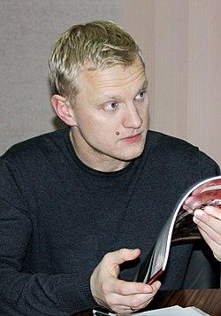
Критика
Голова правління Центру протидії корупції Віталій Шабунін оприлюднив інформацію про те, що працівники САП допустили багато процесуальних порушень поспіль під час подання позову про розірвання договору з офшорним власником Запорізького титано-магнієвого комбінату. Це дозволило останнім захиститися від відповідальності за невиконання своїх інвестиційних зобов'язань.
Пізніше Центр протидії корупції звинуватив САП під керівництвом Назара Холодницького у «зливі» принаймні шести резонансних справ.

Slide 15
Дякуємо за увагу

